Slide 1
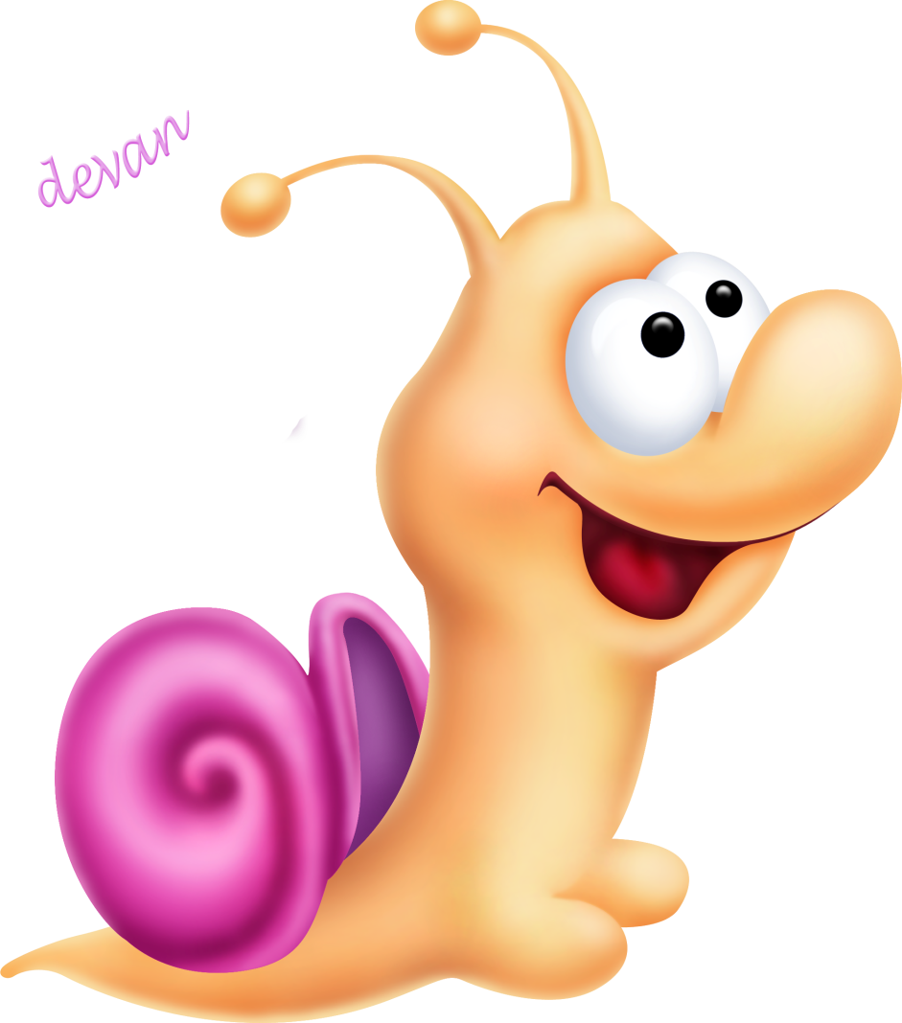
Это хвостик или ножки? Показались чьи-то рожки. Ну ,никак я не пойму, Да ведь это буква «У».
Звук и буква «У»
У

Slide 2
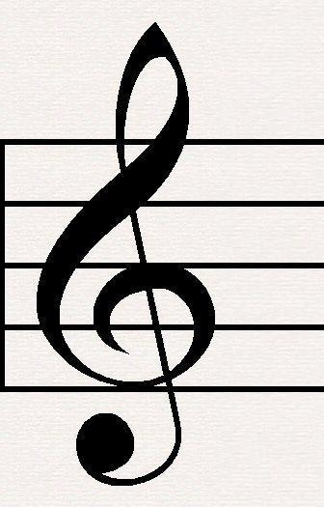
У

Slide 3
ГЛАСНЫЙ

Slide 4
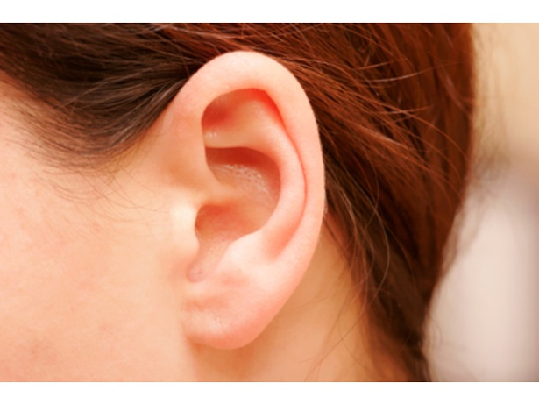
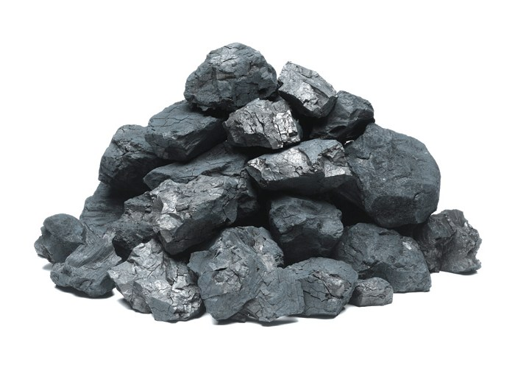
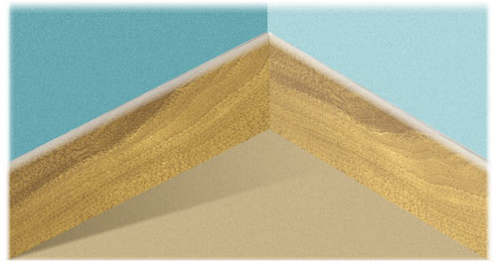

Slide 5
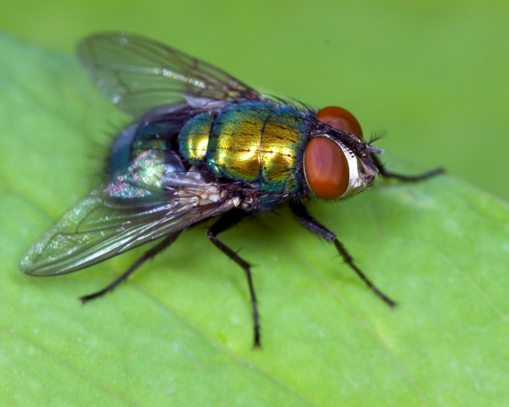
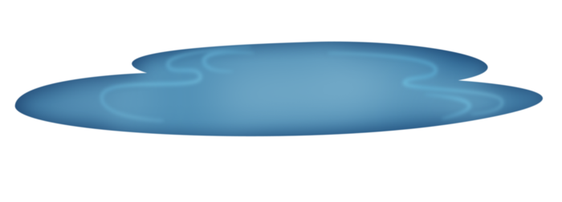

Slide 6
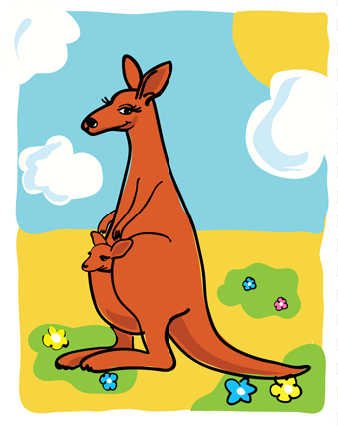

Slide 7
У буквы« У»одна нога И очень острые рога.

